Slide 1
Осип Эмильевич Мандельштам
3 января 1891, Варшава — 27 декабря 1938
125 лет со дня рождения
Русский поэт, эссеист, переводчик и литературный критик, один из крупнейших русских поэтов XX века.
Я около Кольцова Как сокол закольцован…

Slide 2
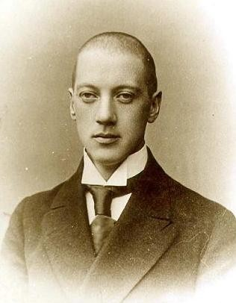
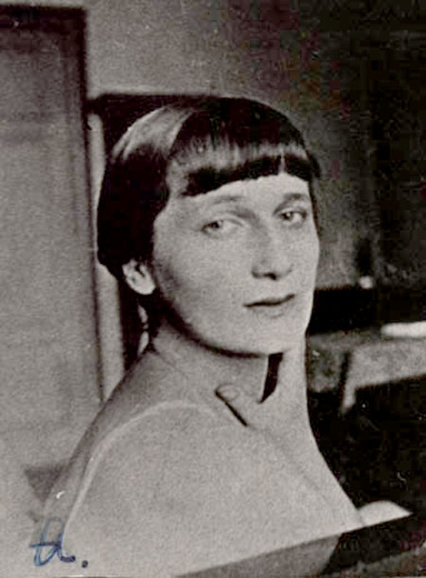
Акмеи́зм— литературное течение, противостоящее символизму и возникшее в начале XX века в России. Акмеисты провозглашали материальность, предметность тематики и образов, точность слова.
Начинал поэтическую карьеру как символист, последователь прежде всего Поля Верлена и Фёдора Сологуба, а также предтечи символистов — Фёдора Ивановича Тютчева. В конце 1912 года вошёл в группу. В акмеизме он увидел, в первую очередь, апологию органического единения хаоса (природа) и жёстко организованного космоса (архитектура) в противовес размытости и иррациональности символизма. Дружбу с акмеистами (Анной Ахматовой и Николаем Гумилевым) считал одной из главных удач своей жизни. Поэтические поиски этого периода отразила дебютная книга стихов «Камень».

Slide 3
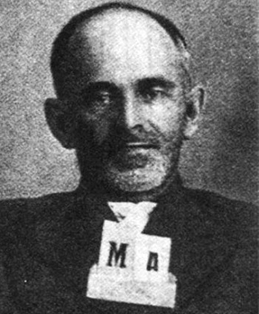
В ноябре 1933 года, на пике своей ненависти к советскому официозу, пишет злую антисталинскую эпиграмму «Мы живём, под собою не чуя страны…», за которую его арестовывают и отправляют в ссылку в Чердынь, затем разрешают выбрать другое место поселения. Мандельштам выбирает Воронеж.
Мы живем, под собою не чуя страны, Наши речи за десять шагов не слышны, А где хватит на полразговорца, Там припомнят кремлёвского горца. Его толстые пальцы, как черви, жирны, А слова, как пудовые гири, верны, Тараканьи смеются усища, И сияют его голенища. А вокруг него сброд тонкошеих вождей, Он играет услугами полулюдей. Кто свистит, кто мяучит, кто хнычет, Он один лишь бабачит и тычет, Как подкову, кует за указом указ: Кому в пах, кому в лоб, кому в бровь, кому в глаз. Что ни казнь у него - то малина И широкая грудь осетина.

Slide 4
Пусти меня, отдай меня, Воронеж, - Уронишь ты меня иль проворонишь, Ты выронишь меня или вернешь - Воронеж - блажь, Воронеж - ворон, нож!
Где больше неба мне – там я бродить готов, И ясная тоска меня не отпускает От молодых ещё, воронежских холмов – К всечеловеческим, яснеющим в Тоскане.
А в комнате опального поэта Дежурят страх и Муза в свой черед, И ночь идет, Которая не ведает рассвета.
Бо́льшая часть стихотворений, созданных в воронежский период, отразила стремление бесповоротно деформированного арестом и болезнями поэта выговориться сполна, сказать своё последнее слово.
Купленные в Воронеже простые школьные тетради заполнялись быстро ложившимися строками стихов.
Анна Ахматова навестила поэта в феврале 1936 года:

Slide 5
«Воронежские тетради» - это лирический дневник поэта. О жизни его души, его сознания мы узнаем из них лучше, чем из многих свидетельств со стороны. Настроения автора, переменный контраст его мыслей и чувств, драма его переживаний не сводятся к безысходному отчаянию приговоренного, к обреченной памяти о «ссылке и гибели».
В Воронеже Осип Мандельштам с июня 1934 по июль 1937 года отбывал ссылку. Она была уготовлена ему за самоубийственное стихотворение о Сталине («Ода о Сталине»), за которое он поплатился жизнью. Сталин сохранил жизнь своему подданному, дав указание: «изолировать, но не ликвидировать».
Мандельштам Воронеж выбрал сам. Ему предоставили такую возможность - дали список городов, подпадающих под категорию "минус двадцать". Мандельштам знал, что у одного из друзей, Леонова, в Воронеже отец работал тюремным врачом, вот и усмехнулся горько: "Тюремный врач - это пригодится". Причем поначалу он оказался даже в привилегированном положении - получил возможность заниматься литературной работой. Более того, ему нашли службу - завлит в местном театре. Мандельштама взяла под опеку местная писательская организация - выделяли матпомощь, даже дали путевку в санаторий. Он ездил в командировки от газеты, публиковался в журнале "Подъем" - вышли пять его рецензий. Не получилось, правда, опубликовать стихи (а предлагал - и в воронежских архивах еще не исключены сенсационные находки). Поведение местных властей свидетельствует: здесь знали, что у этого ссыльного где-то наверху высокий покровитель. Курировал Мандельштама лично Дукельский, начальник УНКВД по Центрально-Черноземной области.
Воронеж поэтом был выбран все-таки не случайно. К тому времени это был уже университетский город, располагался недалеко от Москвы, здесь были симфонический оркестр и большая библиотека.

Slide 6
Воронежский период - время высочайшей творческой интенсивности. Четверть всего, что Мандельштам написал, приходится на воронежские годы. Болдинская осень. Тут, правда, надо учесть особенность дарования - Мандельштам не мог писать одновременно стихи и прозу. Сесть за прозу в Воронеже не получалось. И рождались стихи.
Я должен жить, хотя я дважды умер,
А город от воды ополоумел:
Как он хорош, как весел, как скуласт,
Как на лемех приятен жирный пласт,
Как степь лежит в апрельском провороте,
А небо, небо – твой Буонаротти…

Slide 7
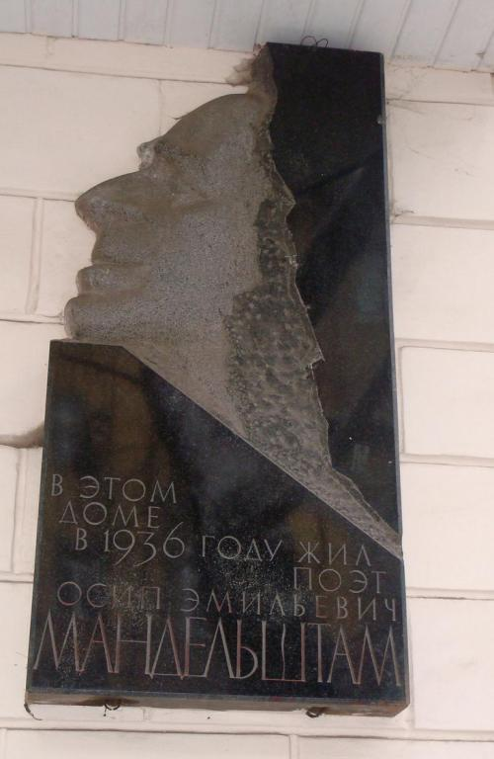
В мае 1937 года поэт получил разрешение выехать из Воронежа. Спустя год его арестовали вторично и отправили по этапу в лагерь на Дальний Восток. Мандельштам скончался 27 декабря 1938 года от тифа в пересыльном лагере Владивосток. Место нахождение могилы известного поэта до сих пор неизвестно.

Slide 8
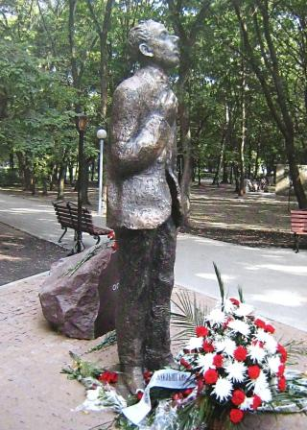
2 сентября 2010 исполнилось два года со дня открытия в Воронеже памятника выдающемуся поэту Осипу Мандельштаму. Памятник был установлен в парке «Орленок», напротив дома №13 по улице Фридриха Энгельса, где Мандельштам писал знаменитые «Воронежские тетради».

Slide 9
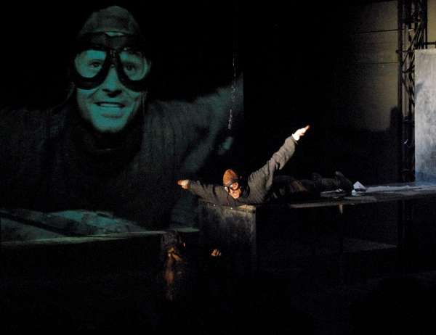
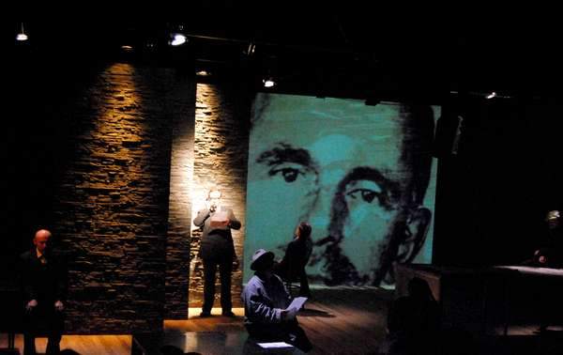
17 сентября 2008 года в Воронежском Камерном театре состоялась премьера 75-минутного спектакля по стихам и письмам поэта.

Slide 10
2011 год был
объявлен годом
О.Э.Мандельштама
в Воронежской
области

